Slide 1

PHÒNG GIÁO DỤC VÀ ĐÀO TẠO QUẬN LONG BIÊN
TRƯỜNG MẦM NON NẮNG MAI
Lĩnh vực: Phát triển ngôn ngữ
Đề tài: Thơ “Nắng bốn mùa”. Tác giả: Mai Anh Đức.
Lứa tuổi: 4 – 5 tuổi.
Giáo viên: Chử Thanh Phương.

Slide 2

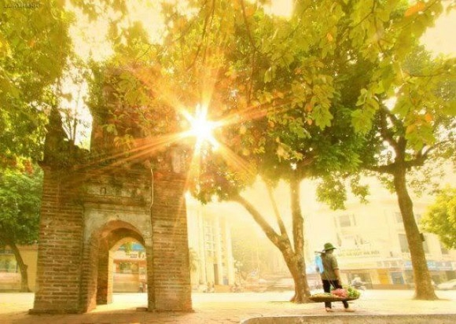
Câu đố
Mùa gì nóng bức
Trời nắng chang chang
Đi học, đi làm
Phải mang nón, mũ
          Là gì ?

Slide 3
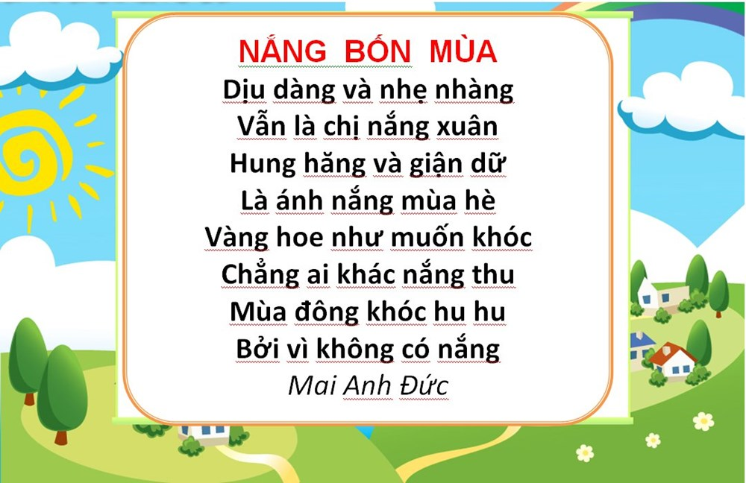
Bài thơ: Nắng bốn mùa
Tác giả: Mai Anh Đức

Slide 4
Cô vừa đọc cho các con nghe bài thơ gì?
Do ai sáng tác?

Slide 5
Đàm thoại- Trích dẫn

Slide 6

Cô vừa đọc cho các con nghe bài thơ gì?
Do ai sáng tác?

Slide 7
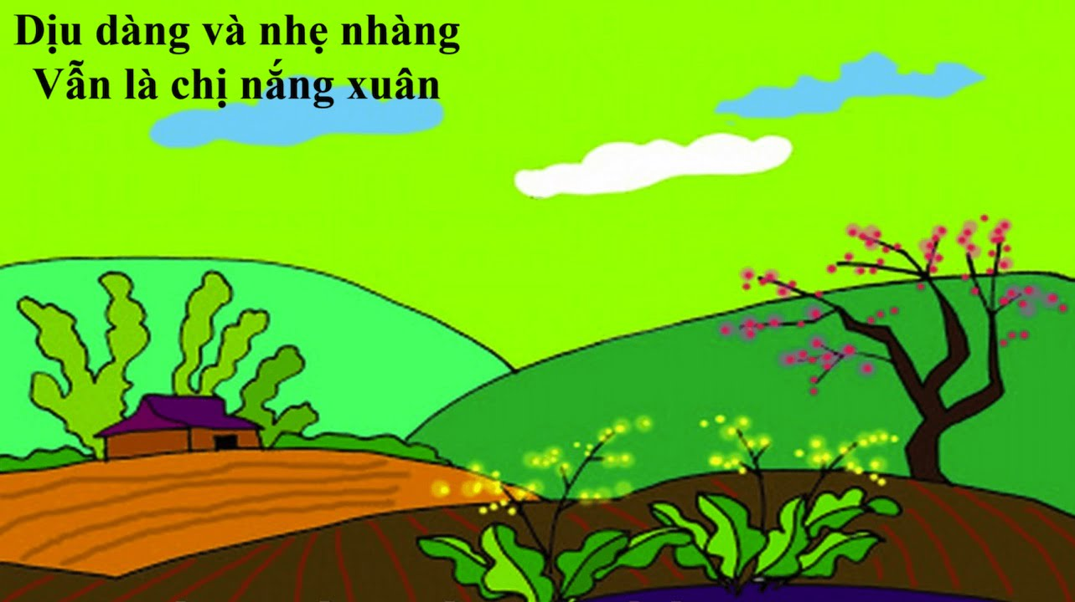
Ánh nắng mùa xuân như thế nào?

Slide 8
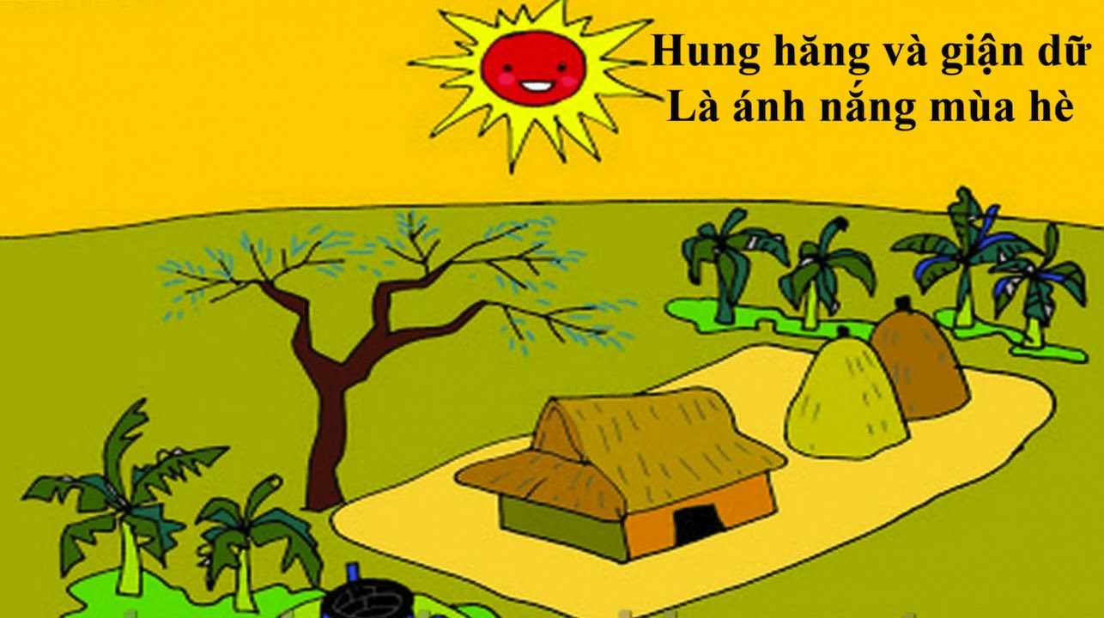
Ánh nắng của mùa hè như thế nào?

Slide 9
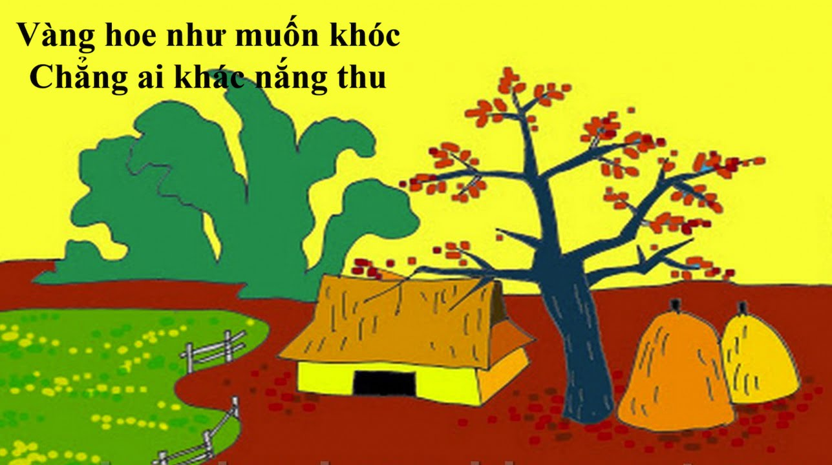
Ánh nắng của mùa thu như thế nào?

Slide 10
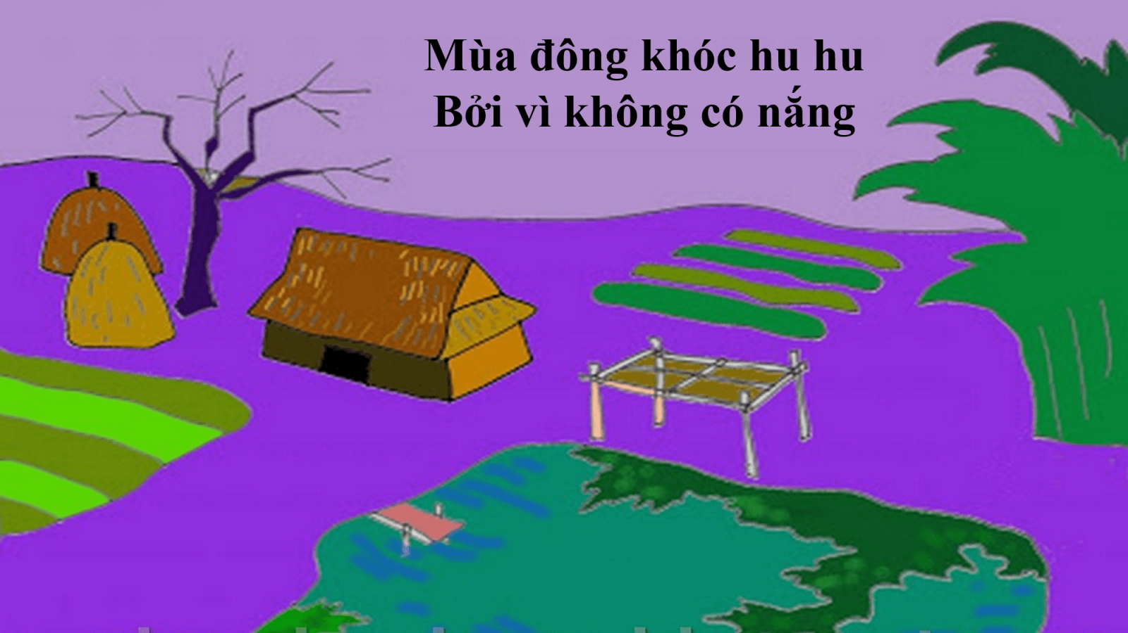
Ánh nắng của mùa đông như thế nào?

Slide 11

Xin chào và hẹn gặp lại

